Slide 1
PHÒNG GIÁO DỤC & ĐÀO TẠO QUẬN LONG BIÊN
TRƯỜNG MẦM NON HOA MỘC LAN
Giáo án
Lĩnh vực phát triển nhận thức
Hoạt động làm quen với toán
Đề tài: So sánh sắp xếp thứ tự độ lớn của ba đối tượng
Lứa tuổi: Mẫu giáo nhỡ

Slide 2
Mục đích –Yêu cầu
1.Kiến thức
-Trẻ nhận biết và phân biệt sự khác nhau về độ lớn của ba đối tượng
-Trẻ sử dụng đúng từ ngữ: to nhất, nhỏ hơn, nhỏ nhất
2.Kỹ năng
-Rèn trẻ khả năng quan sát,so sánh to-nhỏ của ba đối tượng
-Phát triển nhận thức tư duy,ghi nhớ có chủ định
3.Thái độ
-Trẻ hứng thú tham gia hoạt động

Slide 3

Chuẩn bị
Đồ dùng của cô :
Nội dung bài giảng trên máy
2. Đồ dùng của trẻ :
Mỗi trẻ một rổ đồ chơi : có 3 băng giấy hình tròncó độ lớn khác nhau
+ Băng giấy đỏ to nhất, băng giấy xanh nhỏ hơn, băng giấy đỏ
nhỏ nhất

Slide 4
HOẠT ĐỘNG 1:
Ôn độ lớn của hai đối tượng

Slide 11
HOẠT ĐỘNG 2:
So sánh sắp xếp độ lớn của ba đối tượng

Slide 14
Hoạt động 3:
Ôn luyện củng cố

Slide 15
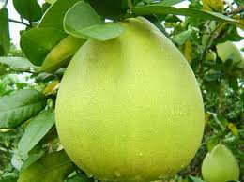
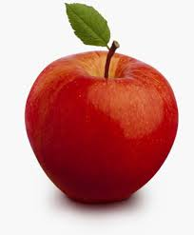
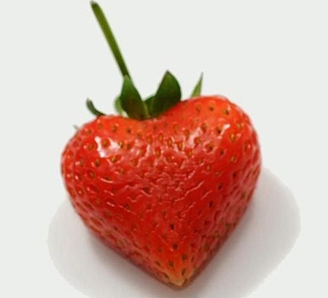

Slide 16
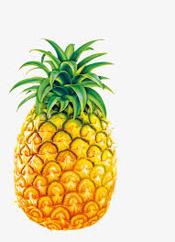
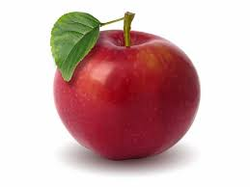
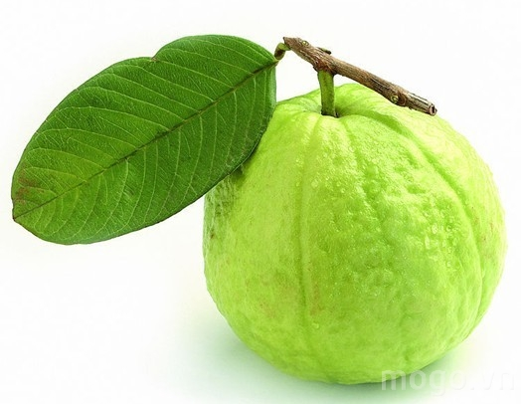

Slide 17
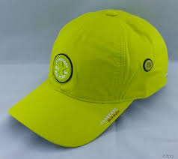



Slide 18
Kết thúc tiết học

